Slide 1
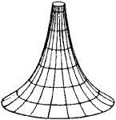

Matera, 21 aprile 2012
Geometria non euclidea: la nuova idea di spazio matematico
… la definizione e le proprietà della retta e quella delle parallele sono lo scoglio e per così dire lo scandalo degli elementi della geometria.
J.-B. d’Alembert, 1759
Renato Betti – Politecnico di Milano

Slide 2
Matera, 21 aprile 2012
Il fatto
A metà ‘800 giunge a conclusione il “problema delle parallele”, originato con l’opera di Euclide nel III a.C.
Le conseguenze
La scoperta delle geometrie non euclidee è un passo decisivo per liberare l’idea di “spazio” da una corrispondenza troppo rigida con la “realtà fisica”
Nasce una nuova idea di “spazio matematico”
Renato Betti – Politecnico di Milano

Slide 3
Matera, 21 aprile 2012
I postulati euclidei della geometria piana
I. Per due punti passa una sola retta
A
B
II. Ogni retta si può prolungare indefinitamente
da entrambe le parti
Renato Betti – Politecnico di Milano

Slide 4
Matera, 21 aprile 2012
I postulati euclidei della geometria piana
III. Dati un punto ed una distanza si può sempre tracciare una
circonferenza che ha centro nel punto e raggio uguale alla
distanza data
.
r
C
IV. Gli angoli retti sono uguali fra di loro
Renato Betti – Politecnico di Milano

Slide 5
Matera, 21 aprile 2012
I postulati euclidei della geometria piana
V. Postulato delle parallele: dati una retta ed un punto fuori di essa, esiste una sola retta passante per il punto e parallela alla retta data
P
.
r
Renato Betti – Politecnico di Milano

Slide 6
Matera, 21 aprile 2012
La parallela euclidea
.
P
r
Renato Betti – Politecnico di Milano

Slide 7
Matera, 21 aprile 2012
Proprietà equivalenti al postulato delle paralelle
d
A+B+C=180
Renato Betti – Politecnico di Milano

Slide 8
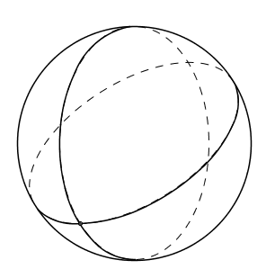
Matera, 21 aprile 2012
Postulato euclideo
Esiste un’unica parallela a r passante per P
Postulato non euclideo iperbolico
Esistono almeno due parallele a r passanti per P
Postulato non euclideo ellittico
Non esistono parallele ad r passanti per P
Renato Betti – Politecnico di Milano

Slide 9
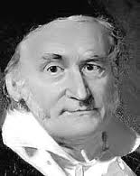
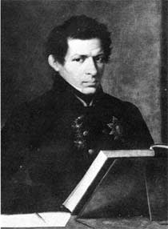
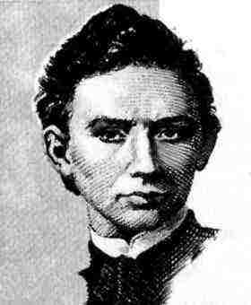
Matera, 21 aprile 2012
I protagonisti
C.F. Gauss (1777-1855)
N.I. Lobačevskij (1792-1856)
J. Bolyai (1802-1860)
Renato Betti – Politecnico di Milano

Slide 10
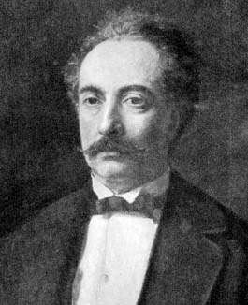
Matera, 21 aprile 2012
I protagonisti
E. Beltrami (1835-1900)
In questi ultimi tempi il pubblico matematico ha incominciato ad occuparsi di alcuni nuovi concetti i quali sembrano destinati, in caso che prevalgano, a mutare profondamente tutto l’ordito della classica geometria.
Saggio di interpretazione della geometria non euclidea (1868)
Renato Betti – Politecnico di Milano

Slide 11
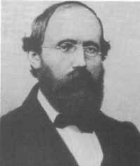
Matera, 21 aprile 2012
I protagonisti
B. Riemann (1826-1866)
È ben noto che la geometria presuppone non soltanto il concetto di spazio ma anche le prime nozioni fondamentali delle costruzioni nello spazio … Le rela-zioni fra questi presupposti rimangono oscure … Da Euclide a Legendre questa oscurità non è stata chiarita né dai matematici né dai filosofi …
Sulle ipotesi che stanno alla base della geometria (1854, pubblicato nel 1868)
Renato Betti – Politecnico di Milano

Slide 12
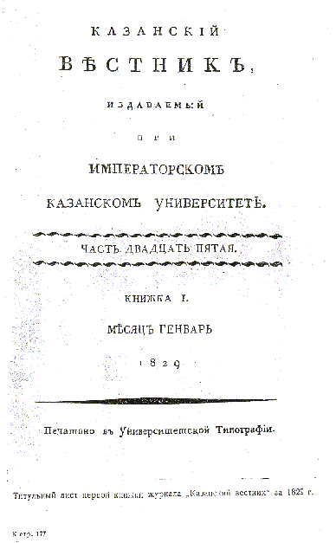
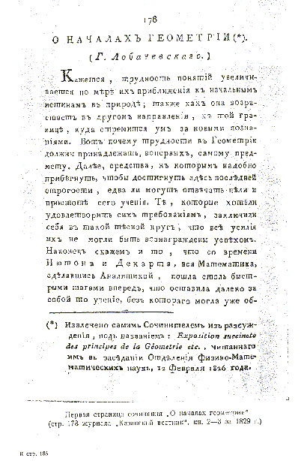
Matera, 21 aprile 2012
Renato Betti – Politecnico di Milano

Slide 13
Matera, 21 aprile 2012
Il problema delle parallele
P
.
r
Renato Betti – Politecnico di Milano

Slide 14
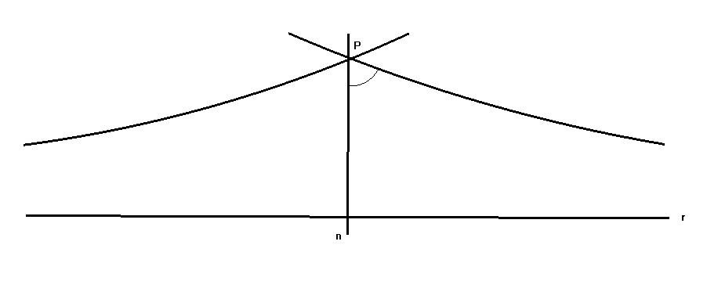
Matera, 21 aprile 2012
L’angolo di parallelismo П(x)
Π(x)
x
Teorema: L’angolo di parallelismo П(x) è una funzione
monotona decrescente di x. Inoltre, per ogni 0 < α < π/2 esiste un valore di x tale che Π(x) = α.
Renato Betti – Politecnico di Milano

Slide 15
Matera, 21 aprile 2012
Dipendenza fra angoli e segmenti: e il “principio di omogeneità”?
Misura assoluta dei segmenti ?
L’equazione fondamentale della geometria iperbolica
Renato Betti – Politecnico di Milano

Slide 16
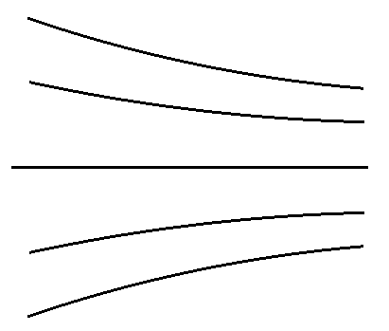
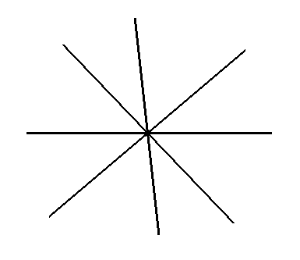
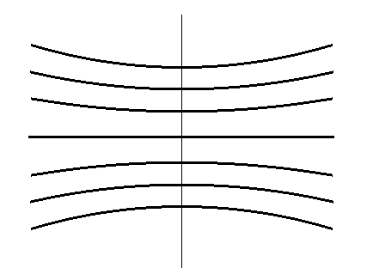
Matera, 21 aprile 2012
I fasci di rette …
proprio
improprio
ideale
Renato Betti – Politecnico di Milano

Slide 17
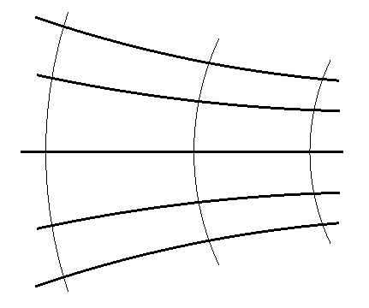
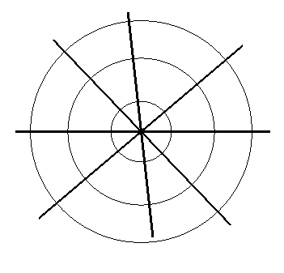
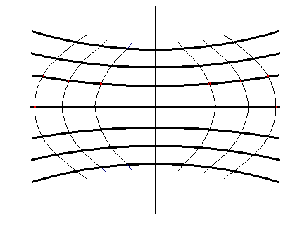
Matera, 21 aprile 2012
… e le traiettorie ortogonali
cicli
oricicli
ipercicli
Teorema: Per tre punti non allineati passa sempre un ciclo, un oriciclo o un ramo di iperciclo.
Renato Betti – Politecnico di Milano

Slide 18
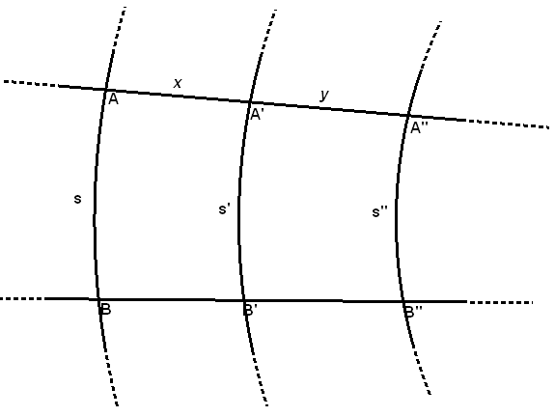
Matera, 21 aprile 2012
Teorema: Due archi concentrici di oricicli tagliano segmenti uguali sopra i raggi di un fascio improprio:
AA′ = BB′
A'B' = AB φ(x)
A"B" = A'B' φ(y)
A"B" = AB φ(x+y) = AB φ(x) φ(y)
Teorema: la geometria intrinseca dell’orisfera (ottenuta per rotazione di un oriciclo attorno ad un suo raggio) è euclidea.
Renato Betti – Politecnico di Milano

Slide 19
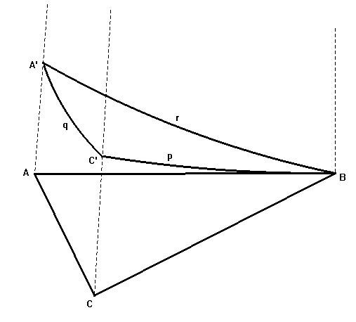
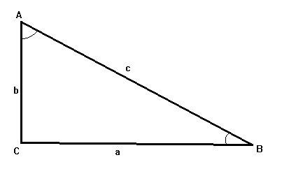
Matera, 21 aprile 2012
Trigonometria del piano iperbolico
П(α)
П(β)
p = r · cos Π(β)
q = r · sen Π(β)
Renato Betti – Politecnico di Milano

Slide 20
Matera, 21 aprile 2012
Trigonometria del piano iperbolico
Renato Betti – Politecnico di Milano

Slide 21
Matera, 21 aprile 2012
Trigonometria del piano iperbolico
Le formule della trigonometria iperbolica diventano formalmente uguali a quelle della trigonometria sferica con la sostituzione delle funzioni iperboliche al posto delle corrispondenti funzioni circolari. Più precisamente, se si tiene conto del raggio R della sfera, le formule si ottengono le une dalle altre sostituendo R con ki.
Lobačevskij, Sui principi della geometria, 1829-30:
Supponendo ora che una qualche contraddizione ci obblighi a rifiutare i principi che abbiamo assunto in questa nuova geometria, questa contraddizione può nascondersi solo nelle equazioni della trigonometria piana. Osserviamo tuttavia che queste equazioni si mutano in quelle della trigonometria sferica non appena ai lati a, b, c sostituiamo
Renato Betti – Politecnico di Milano

Slide 22
Matera, 21 aprile 2012
L’approssimazione euclidea
… se i lati del triangolo a,b,c sono molto piccoli, è possibile considerare
i valori approssimati, sviluppando in serie e trascurando i termini di secondo grado:
b·sen A = a·sen B
a² = b²+c²–2bc·cos A
a·sen (A+C) = b·sen A
cos A+cos (B+C) = 0
A + B + C = π
Renato Betti – Politecnico di Milano

Slide 23
Matera, 21 aprile 2012
Relativismo della nozione di spazio
La geometria euclidea termina quando cominciano“le geometrie”
Renato Betti – Politecnico di Milano

Slide 24
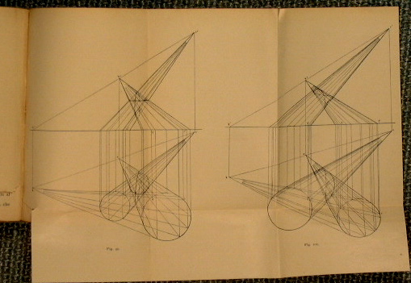
Matera, 21 aprile 2012
Geometria descrittiva
Renato Betti – Politecnico di Milano

Slide 25
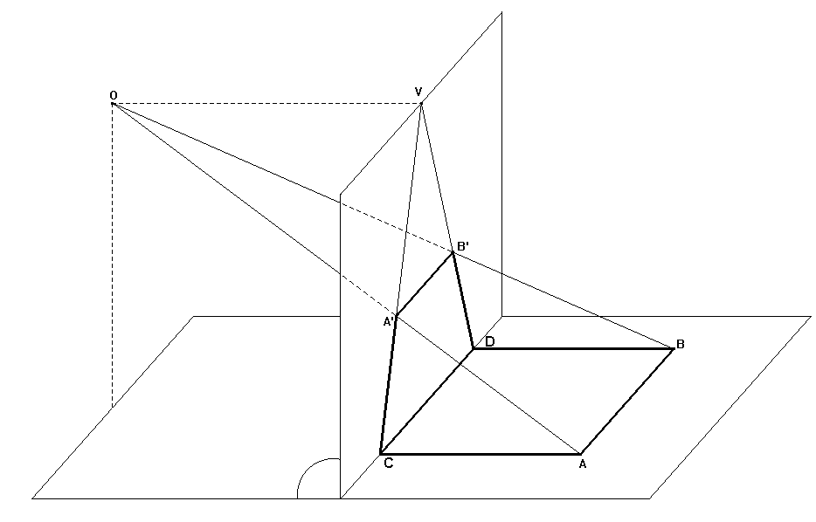
Matera, 21 aprile 2012
Geometria proiettiva
Renato Betti – Politecnico di Milano

Slide 26
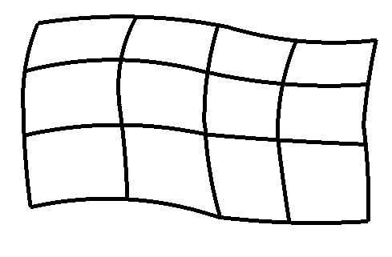
Matera, 21 aprile 2012
Geometria intrinseca delle superfici
C.F. Gauss (1777-1855)
Disquisitiones generales circa superficies curvas (1827)
Renato Betti – Politecnico di Milano

Slide 27
Matera, 21 aprile 2012
Matera, 21 aprile 2012
Relativismo della nozione di spazio
La geometria euclidea termina quando cominciano“le geometrie”
Lo spazio matematico è lo spazio dei fenomeni geometrici
Renato Betti – Politecnico di Milano
Renato Betti – Politecnico di Milano

Slide 28
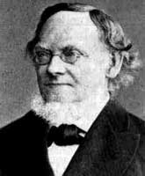
Matera, 21 aprile 2012
La nozione di dimensione
Teoria dell’estensione (1844)
H. Grassmann (1809-1877)
Renato Betti – Politecnico di Milano

Slide 29
Matera, 21 aprile 2012
Matera, 21 aprile 2012
Relativismo della nozione di spazio
La geometria euclidea termina quando cominciano“le geometrie”
Lo spazio matematico è lo spazio dei fenomeni geometrici
La geometria non euclidea è il “tassello” mancante di una teoria geometrica unitaria
Renato Betti – Politecnico di Milano
Renato Betti – Politecnico di Milano

Slide 30
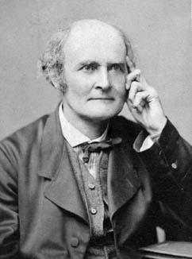
Matera, 21 aprile 2012
La nozione di dimensione
Teoria dell’estensione (1844)
H. Grassmann (1809-1877)
“La geometria proiettiva è tutta la geometria”
(Sixth memoir upon quantics, 1859)
Le metriche proiettive
Nel piano proiettivo, si può individuare una metrica per mezzo di una qualsiasi conica, assunta come “assoluto”
A. Cayley (1821-1895)
Renato Betti – Politecnico di Milano

Slide 31
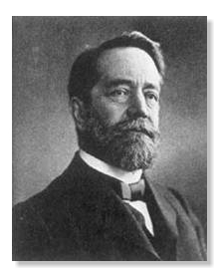
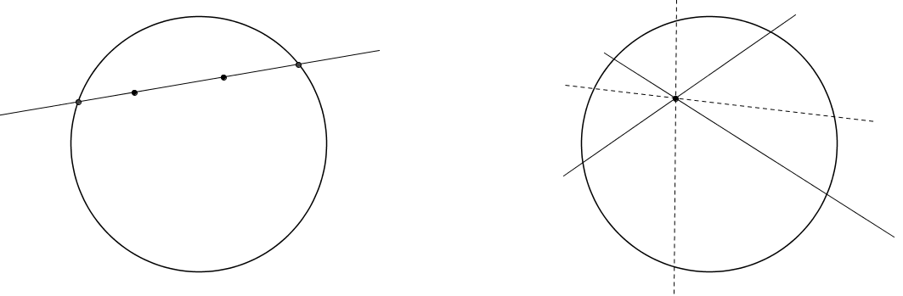
Matera, 21 aprile 2012
Sulla cosiddetta geometria non euclidea (1871 e 1873)
F. Klein (1849-1925)
v
b
V
u
A
B
U
a
Renato Betti – Politecnico di Milano

Slide 32
Matera, 21 aprile 2012
L’unità della geometria
L’assoluto è una conica non degenere reale
L’assoluto è una conica non degenere immaginaria
L’assoluto è una conica degenere
Geometria iperbolica
Geometria ellittica
Geometria euclidea
Renato Betti – Politecnico di Milano

Slide 33
Matera, 21 aprile 2012
La concezione dello spazio
Lo spazio in sé, separatamente considerato, per noi non esiste.
Detto ciò, nessuna contraddizione può presentarsi nella nostra
mente ammettendo che certe forze in natura seguano una loro
particolare geometria e altre, un’altra
Non si può dubitare di un’unica cosa, che le forze producano da sé i movimenti, le velocità, il tempo, le masse e perfino le distanze e gli angoli
(Lobačevskij, Nuovi principi della geometria, 1835-1838)
Renato Betti – Politecnico di Milano

Slide 34
Matera, 21 aprile 2012
Lo spazio e la cultura scientifica
… se Dio esiste, e se in realtà ha creato la terra, l’ha creata,
come ci è perfettamente noto, secondo la geometria euclidea, e ha
creato lo spirito umano dandogli soltanto la nozione delle tre
dimensioni dello spazio. Nondimeno si sono trovati e si trovano
tuttora geometri e filosofi, anche fra i più illustri, i quali dubitano
che tutto l’universo o, con espressione anche più larga, tutto
l’esistente sia stato creato soltanto in conformità della geometria
euclidea, e osano perfino supporre che due linee parallele, le quali,
secondo Euclide, non possono assolutamente incontrarsi sulla terra,
possano invece incontrarsi in qualche punto dell’infinito
Renato Betti – Politecnico di Milano

Slide 35
Matera, 21 aprile 2012
Confesso umilmente di non avere alcuna attitudine a risolvere
tali problemi, io ho uno spirito euclideo, terrestre … sono tutti
problemi assolutamente non adeguati a uno spirito creato con
la sola nozione delle tre dimensioni
(Dostoevskij, I fratelli Karamazov –1880)
Renato Betti – Politecnico di Milano

Slide 36
Matera, 21 aprile 2012
E che cosa immagini quando ti dicono che due linee parallele
si intersecano nell’infinito? Io credo che se fossimo troppo
coscienziosi non esisterebbe la matematica ….
… Secondo me è possibilissimo che qui gl’inventori della
matematica abbiano inciampato nei propri piedi. Perché mai,
infatti, ciò che è al di là dei limiti del nostro intelletto non dovrebbe permettersi di giocare all’intelletto qualche tiro birbone?
(Musil, I turbamenti del giovane Törless, – 1906 )
Renato Betti – Politecnico di Milano

Slide 37
Matera, 21 aprile 2012
L’idea di spazio matematico
Euclide: assiomatica assoluta
Kant: intuizione pura (sintetico a priori)
Riemann: ipotesi
Helmholtz: esperienza
Klein: trasformazioni delle figure
Poincaré: convenzione
Hilbert: assiomatica formale
Renato Betti – Politecnico di Milano

Slide 38
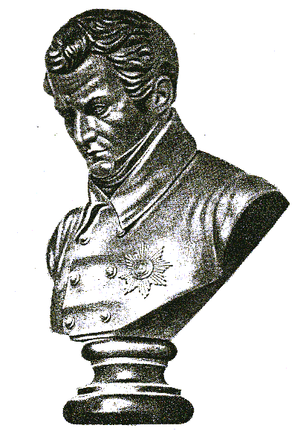
Matera, 21 aprile 2012
Renato Betti – Politecnico di Milano

